Slide 1


Васильевский остров
Сады и парки

Slide 2
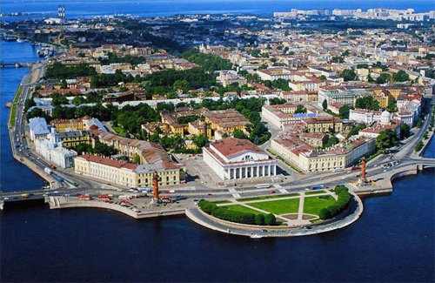
Васильевский остров – самый большой остров в дельте Невы и одновременно «колыбель» Санкт-Петербурга. Именно здесь Петр 1 планировал построить административный центр своей столицы.
Васильевский остров по праву считается одним из красивейших и любимейших районов Петербурга. Здесь особая атмосфера, во многом связанная с самодостаточностью острова, с его обособленностью от остального города. Каждая линия, каждая улица достойна тщательного изучения и бесконечных прогулок.

Slide 3
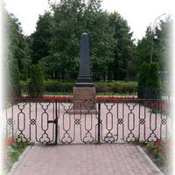
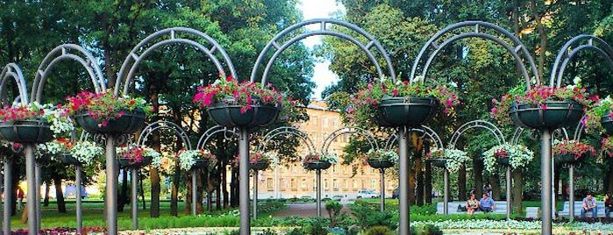
Сад Декабристов находится на острове Декабристов (известном также как остров Голодай) в Василеостровском районе Санкт-Петербурга. Он разбит вокруг места, где в 1926 году Василеостровский райисполком поручил установить памятник декабристам. Сам обелиск был установлен в 1940 году.

Slide 4
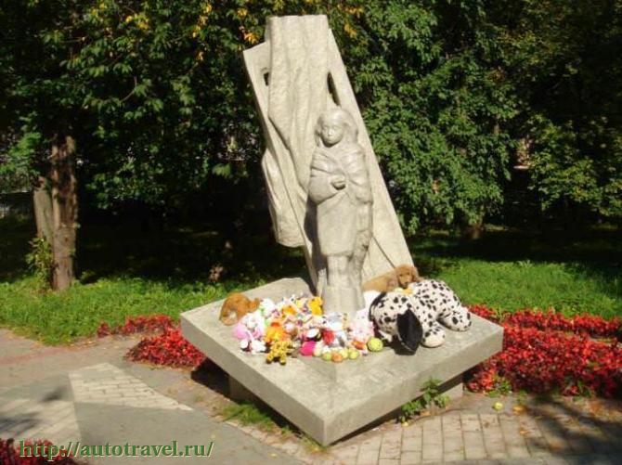
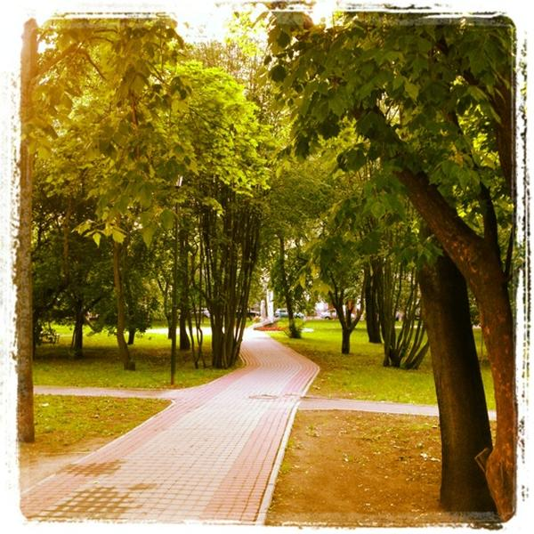
Яблоневый сад на Наличной улице был разбит в память всех погибших в голодном Ленинграде. Василеостровцы зовут его «Анфисин»- в честь учительницы ботаники Анфисы Семеновой– Тянь-Шанской. Это она после Великой Отечественной войны вместе со своими учениками из 34 школы высадила здесь кусты смородины и крыжовника, клубнику и яблони.
Муж и сын учительницы погибли на войне, и всю свою любовь она вложила в сад и детей. В прошлом году здесь установили памятник детям, умершим от голода в блокаду. Девочка, сжимающая 125 гр хлеба - символ героизма маленьких ленинградцев. Ученики из ближайших школ и по сей день приходят сюда не только в памятные даты. Они ухаживают за садом круглый год.

Slide 5
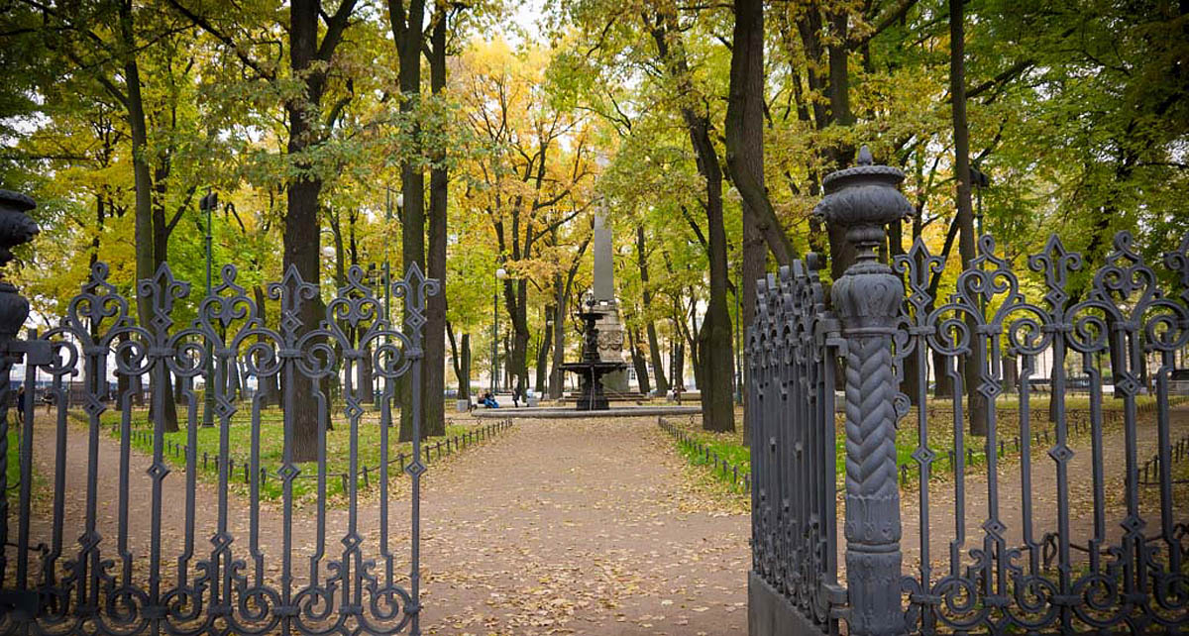
Румянцевский сад находится между 1-й и 2-й линиями Васильевского острова, у Университетской набережной.
В начале XVIII века здесь, рядом с усадьбой А. Д. Меншикова, находился Меншиковский рынок. Позже, при строительстве здания Академии художеств, на этом месте была расположена строительная площадка. В конце XVIII это место являлось парадным плацем Кадетского корпуса, размещавшегося во дворце Меншикова. В 1818 году по проекту К. Росси в его центр с Марсова поля был перенесён обелиск «Румянцева победам».
В 1866-1867 годах на средства купца С. Ф. Соловьёва на месте пыльного плаца был разбит сад. Сам купец жил в доме №1/3 по 2-й линии, депутатами городской думы предлагалось назвать сад его именем. Но городские власти решили по своему, с тех пор сад носит имя графа Румянцева-Задунайского. Среди же местных жителей существует и неофициальное название - Соловьёвский сад.
По проекту Николая Николаевича Ковригина на территории были разбиты аллеи, высажены деревья, по периметру была установлена чугунная ограда, отлитая на заводе Сан-Галли. На аллеях Румянцевского сада со стороны Невы стояли мраморные вазы, в ограду был встроен музыкальный павильон - эстрада на высоком гранитном цоколе. В центре сада по проекту Д. И. Иенсена были установлены два фонтана.
В 1999 году здесь были установлены бюсты выпускников находящейся по соседству Академии художеств Ильи Репина и Василия Сурикова. В 2001 году саду было возвращено его первоначальное название. В 2002-2003 годах в Румянцевском саду проходила реставрация. Были демонтированы с целью ремонта водопроводной системы фонтаны, обновлялась решётка.

Slide 6
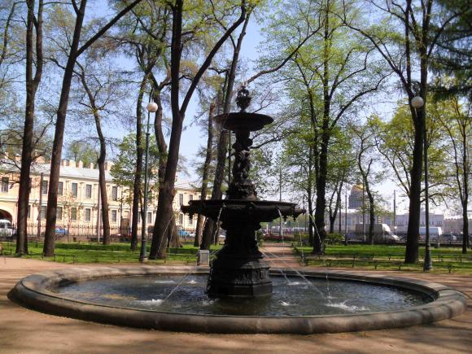
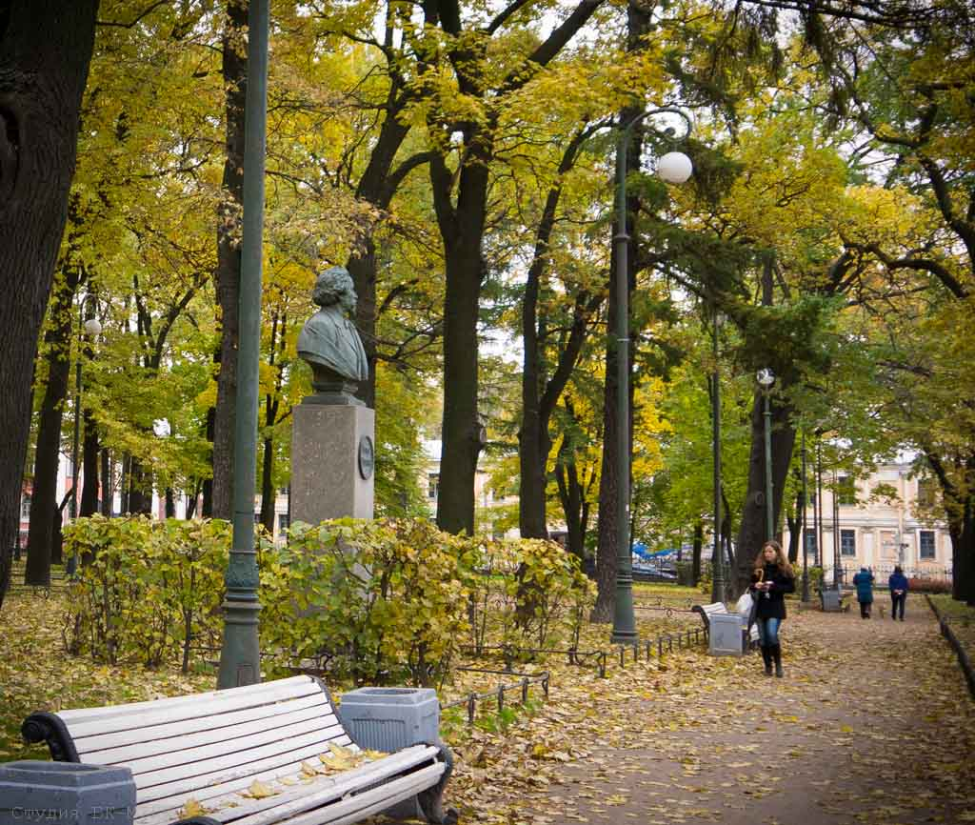
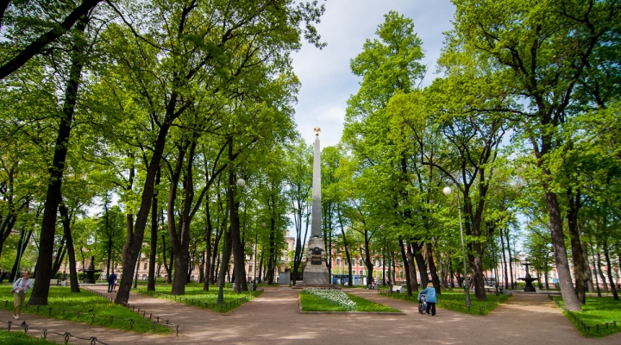

Slide 7
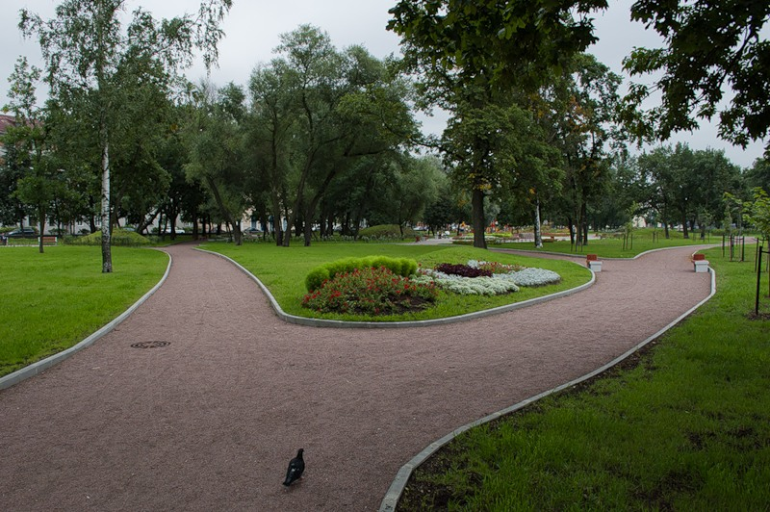
Опочинский сад – небольшой парк, спланированный в пейзажном стиле и окружённый живой изгородью из роз, расположен на Васильевском острове. Его открытие пришлось на 1937 год на место пустыря.
В 2011 году на территории сада открыли Аллею Любви, а в центре было поставлено отлитое из металла дерево в форме сердца. К кроне этого дерева молодожёны прикрепляют замочки «от своих сердец», а ключи опускают в кованый сундук, который надёжно прикреплён к стволу дерева. В день торжественного открытия свои замочки закрепили несколько супружеских пар, положив начало этой прекрасной традиции, и с каждым годом количество «замочков счастья» становится всё больше и больше.
Сад открыт для посещения в любое время и для всех желающих, а Аллея Любви в летние месяцы украшена живыми растениями и цветами.
Кроме того, что парк стал традиционным местом для прогулок молодожёнов и просто влюблённых парочек, он также хорошо подходит для прогулок с детьми, поскольку оборудован несколькими детскими площадками с игровыми городками.

Slide 8
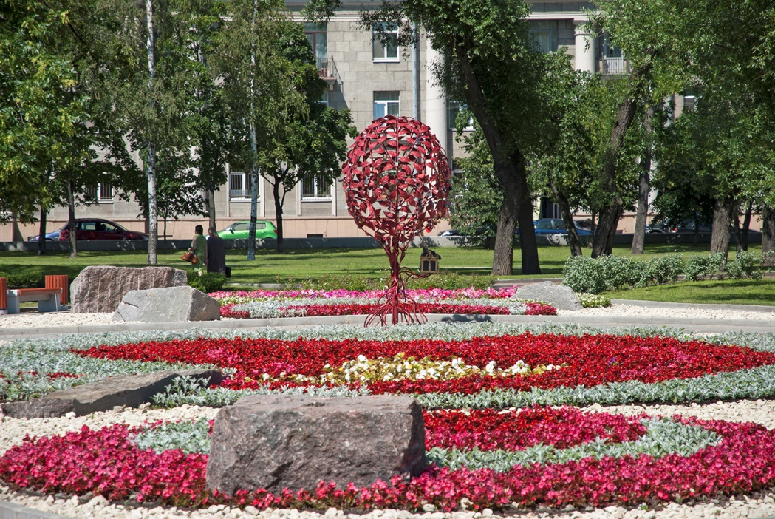
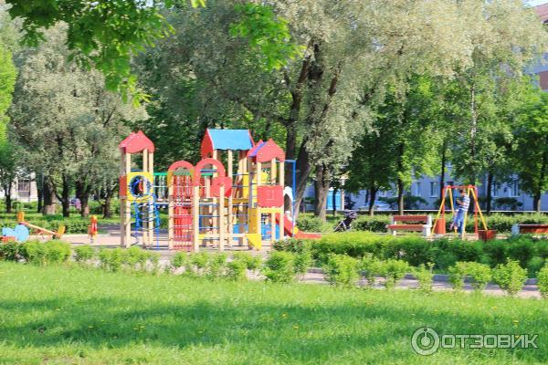
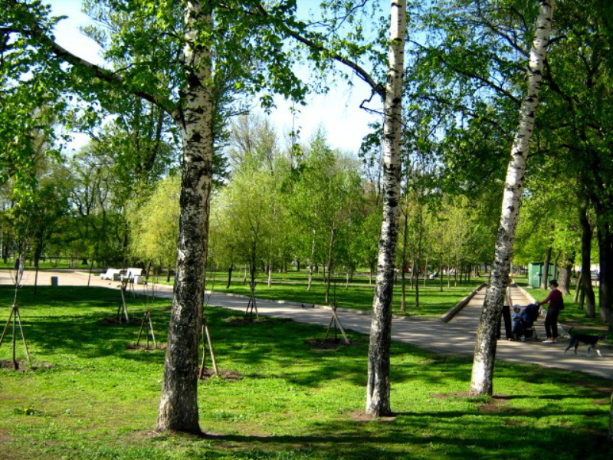
В Опочинском саду, дух теплоты витает,
Здесь счастья мир, любви и радостных минут,
Ведь дерево любви – сердца объединяет
Влюбленным парам, что к нему с надеждою идут.
На дереве чудесном, есть крепкие замочки
Что сохранят веками любовь ваших сердец
Спешите в это место, те кто любим и любит
Кого объединяет большой любви венец.
Галина Брытан

Slide 9
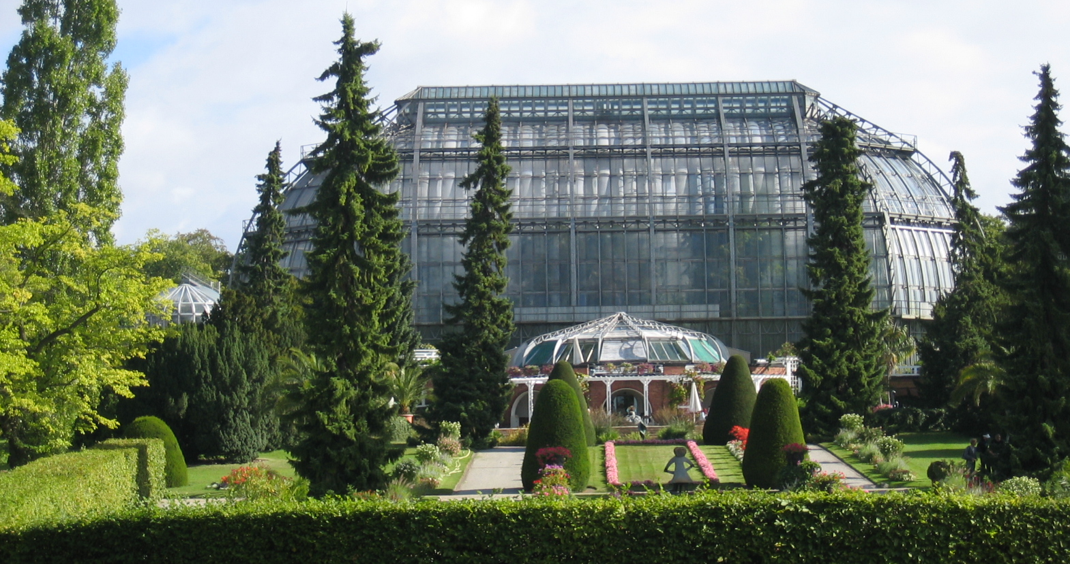
Ботанический сад СПбГУ – один из садов Северной столицы. Сад был создан с подачи А. Н. Бекетова, внесшего огромный вклад не только в создание сада, но и в расширение и улучшение ботанического сада.
С 1935 года ботанический сад СПбГУ признан памятником истории культуры и искусства и охраняется государством. Во многом благодаря сотрудникам университета, ухаживающих за садом и во время Великой Отечественной войны, редчайшие растения получилось сохранить и по сей день.
Сейчас в ботаническом саду располагается множество оранжерей с такими коллекциями растений как: кактусы, субтропические растения Европы и Юго-Восточной Азии, Австралии, Америки, водно-болотные растения, суккуленты, хвойные растения, редкие и охраняемые растения местной флоры и т.д.
В общем, коллекция ботанического сада включает в себя более 4600 сортов растений.

Slide 10
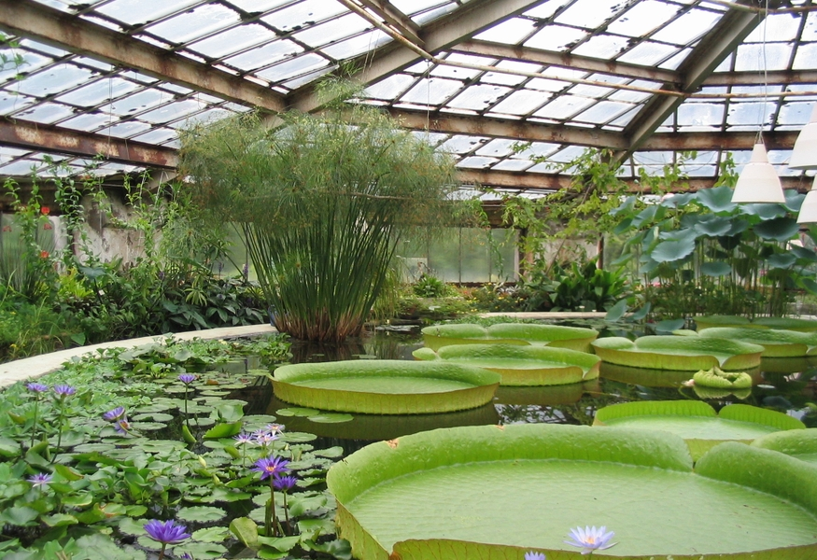
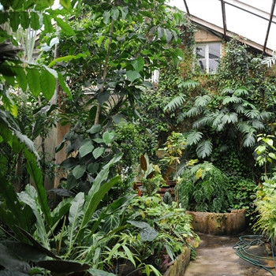
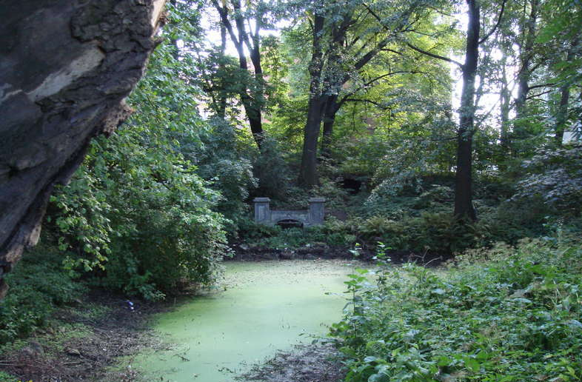

Slide 11
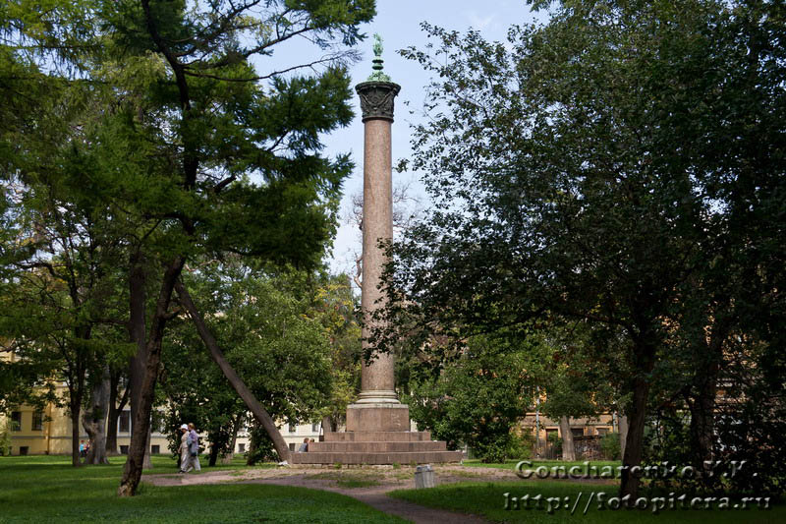
...Из самых старых садов Васильевского жив по сию пору сад Академии художеств, потаённый, изящный, воистину «классический» садик, где должны прохаживаться и творить жрецы искусства.
И конечно парк Декабристов, парк Василеостровец, Шкиперский пару, сквер Менделеева.

Slide 12
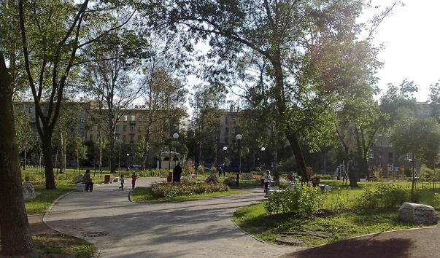
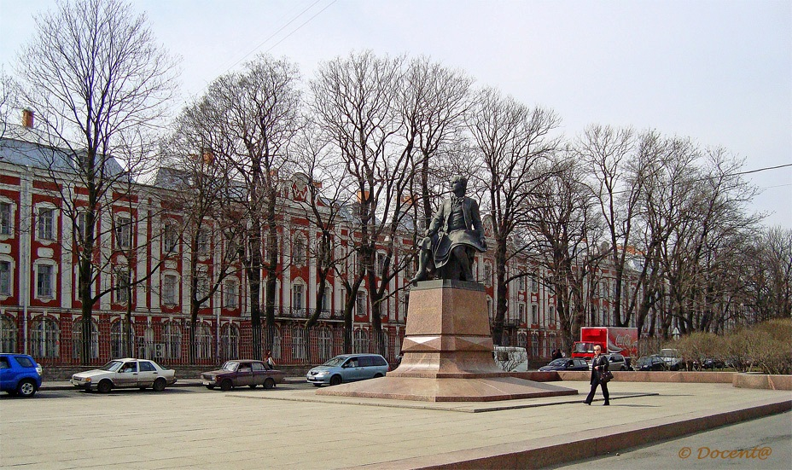
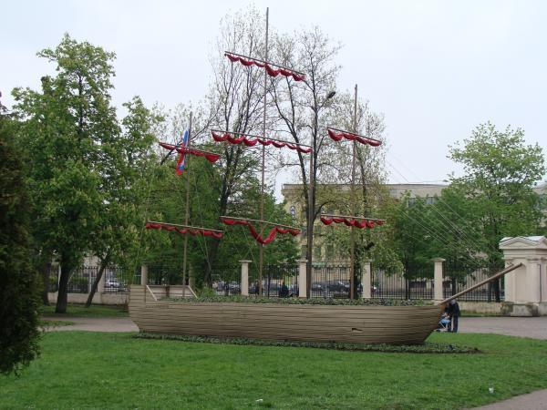
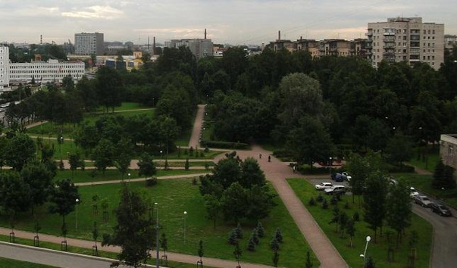

Slide 13
Спасибо
за внимание

